Slide 1

Разработка веб-сервиса для поиска фильмов

Slide 2

Сбор базы фильмов
Используемые методы
Основным источником данных является API Кинопоиска. Метод GET /v1.4/movie используется для получения информации о фильме, включая ID, название, описание, жанры, страны, рейтинг, постер.
Процесс сбора
Данные собираются по рейтингу Кинопоиска (от 7 до 10) и количеству голосов (от 20к). Фильмы без постера и описания не включаются в базу. Все данные сохраняются в файл JSON, который затем используется для загрузки фильмов в веб-сервис.

Slide 3
Алгоритм поиска
Точный поиск
УМКА
Если введенная строка точно совпадает с названием фильма или тегами, то поиск выполняется обычным способом.
Семантический поиск
МУЛЬТ О МЕДВЕДЕ
Если точного совпадения нет, используется поиск по смыслу при помощи модели машинного обучения paraphrase-multilingual-MiniLM-L12-v2. Модель анализирует введенный текст и находит фильмы с похожим смыслом.

Slide 4
Функционал веб-сервиса
Главная страница
Поиск фильмов
Отображает список всех фильмов из базы данных. Имеет поисковую строку, в которую можно ввести название фильма, тег или описание.
Если запрос точно совпадает с названием или тегами, то ищем обычным способом. Если точного совпадения нет, то используется ИИ поиск по описанию фильма, показывая топ-10 самых подходящих.

Slide 5
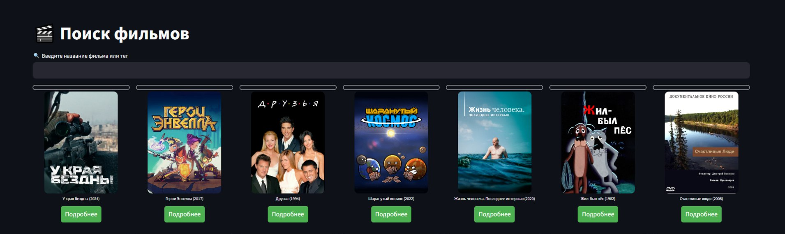
Отображение фильмов
Сетка
Страница фильма
Фильмы показываются в виде сетки с 7 колонками. У каждого фильма есть постер, название, год и кнопка "Подробнее".
Показывает подробную информацию о фильме: название и год, постер, описание сюжета, жанры и страны, рейтинг и количество голосов, теги. Кнопка "Назад к списку фильмов" позволяет вернуться на главную страницу.

Slide 6
Архитектура решения
Python 3.10
JSON-файл
Streamlit
Язык программирования для реализации веб-сервиса и алгоритмов поиска.
Хранение данных о фильмах.
Библиотека для создания веб-интерфейса.

Slide 7
Стек технологий
Поиск и машинное обучение
Веб-интерфейс
Sentence Transformers – для семантического поиска по описанию фильмов.
PyTorch – для работы с нейросетями.
Hugging Face Transformers – загрузка предобученной модели.
HTML / CSS (встроенный в Streamlit) – кастомизация интерфейса.

Slide 8
Роли в команде
Иван Кенгуров
Разработка семантического поиска и парсинг, поиск нейроисточников
Ярослав Сингур
Разработка точного поиска, визуального восприятия веб-сервиса, репозитория
Станислав Журбин
Разработка семантического поиска и поиск источников, анализ информации
Софья Суековская
Парсинг, разработка точного поиска, визуального восприятия презентации, веб сервиса
Константин Миль
Мудрый наставник и педагог

